Slide 1

数学物理方程
经验分享
主讲人：计试2101 姚彦羽

Slide 2

PART 1
题型总结

Slide 3

一、选择/填空（约5题）
二、简答/证明/计算（约2题）
三、求解特征值问题、定解问题（约5题）
利用分离变量法、特征线法、格林函数
Notes:
这可以作为最近的模型再训练系统的参考点
这使得模型再训 练成为在计算资源有限的情况下将视频分析扩展到更多视 频流的关键瓶颈。

Slide 4
PART 2
知识点总结

Slide 5





模型建立
一、数学物理基本方程建立
1. 弦振动方程
$$u_{tt}(x,t)=a^{2}∆u\left(x,t\right)+f(x,t)$$
拉普拉斯算子$∆$
当$x=(x_{1},x_{2},x_{3})$时，
2. 热传导方程
$$u_{t}(x,t)=a^{2}∆u\left(x,t\right)+f(x,t)$$
$∆u\left(x\right)=u_{x_{1}x_{1}}$+ $u_{x_{2}x_{2}}$+ $u_{x_{3}x_{3}}$
3. 泊松方程
$$−∆u(x,t)=f(x,t)$$
拉普拉斯(Laplace)方程
$$f≡0$$
Notes:
这可以作为最近的模型再训练系统的参考点
这使得模型再训 练成为在计算资源有限的情况下将视频分析扩展到更多视 频流的关键瓶颈。

Slide 6


模型建立
二、定解条件
1. 初值条件
初始位移
$$u|_{t=0}$$
①弦振动方程
初始速度
$$u_{t}|_{t=0}$$
②热传导方程
初始时刻的温度分布
$$u|_{t=0}$$
③Laplace(Poisson)方程
不含初始条件，只含边界条件
Notes:
这可以作为最近的模型再训练系统的参考点
这使得模型再训 练成为在计算资源有限的情况下将视频分析扩展到更多视 频流的关键瓶颈。

Slide 7



模型建立
二、定解条件
2. 边界条件
①第一类边界条件：物理量在边界上的分布
$$u|_{∂Ω}=f_{1}$$
②第二类边界条件：物理量沿边界外法线方向导数在边界上的分布
$$\frac{∂u}{∂\vec{n}}|_{∂Ω}=f_{2}$$
③第三类边界条件：物理量及其边界上外法线方向导数的线性关系
$$[σu+\frac{∂u}{∂\vec{n}}]_{∂Ω}=f_{3}$$
Notes:
这可以作为最近的模型再训练系统的参考点
这使得模型再训 练成为在计算资源有限的情况下将视频分析扩展到更多视 频流的关键瓶颈。

Slide 8
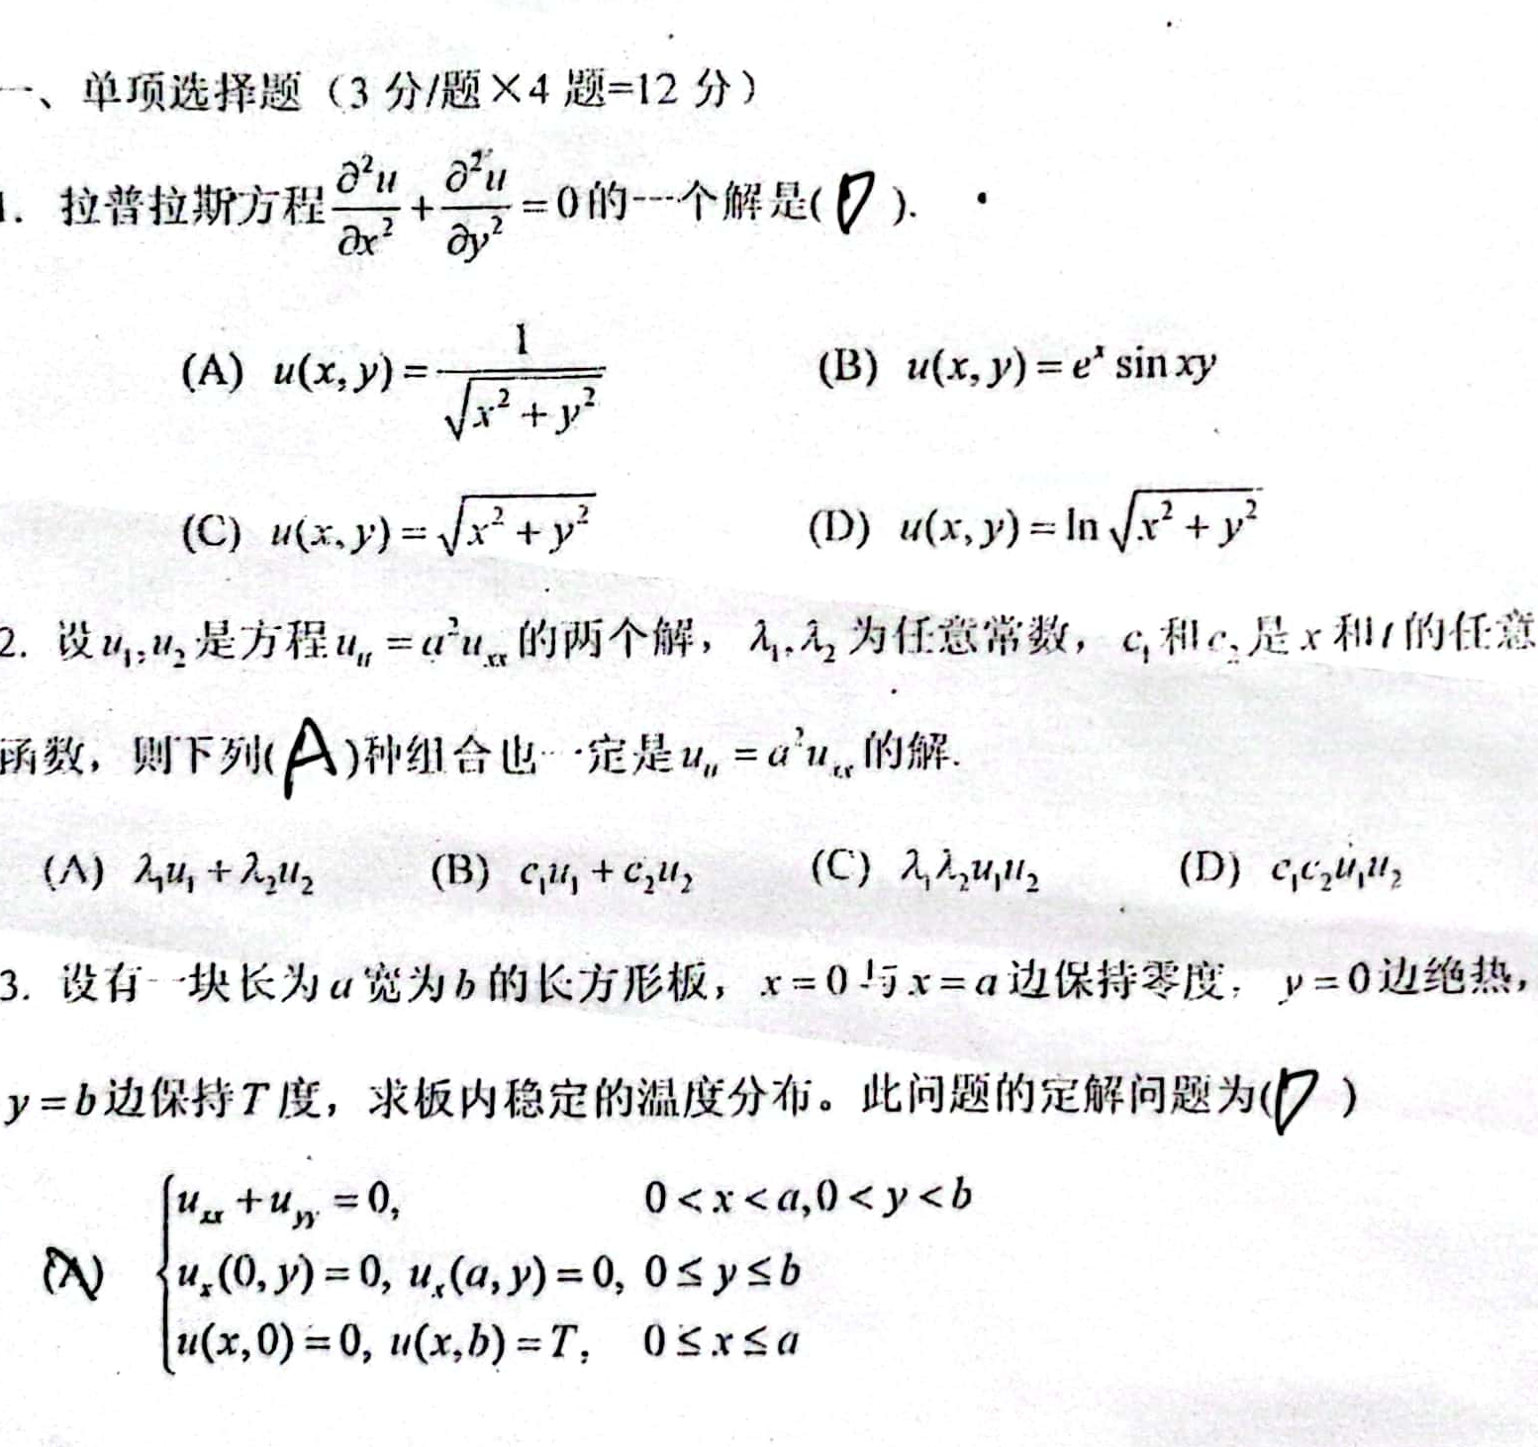
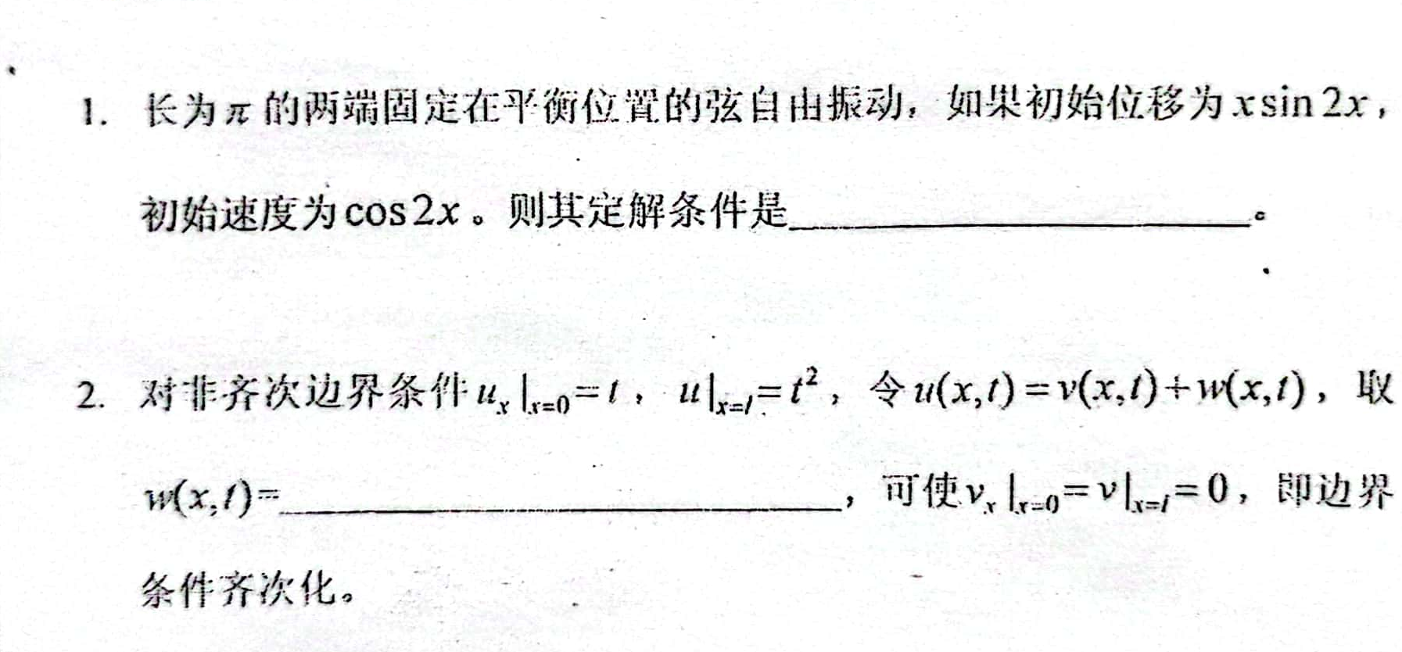
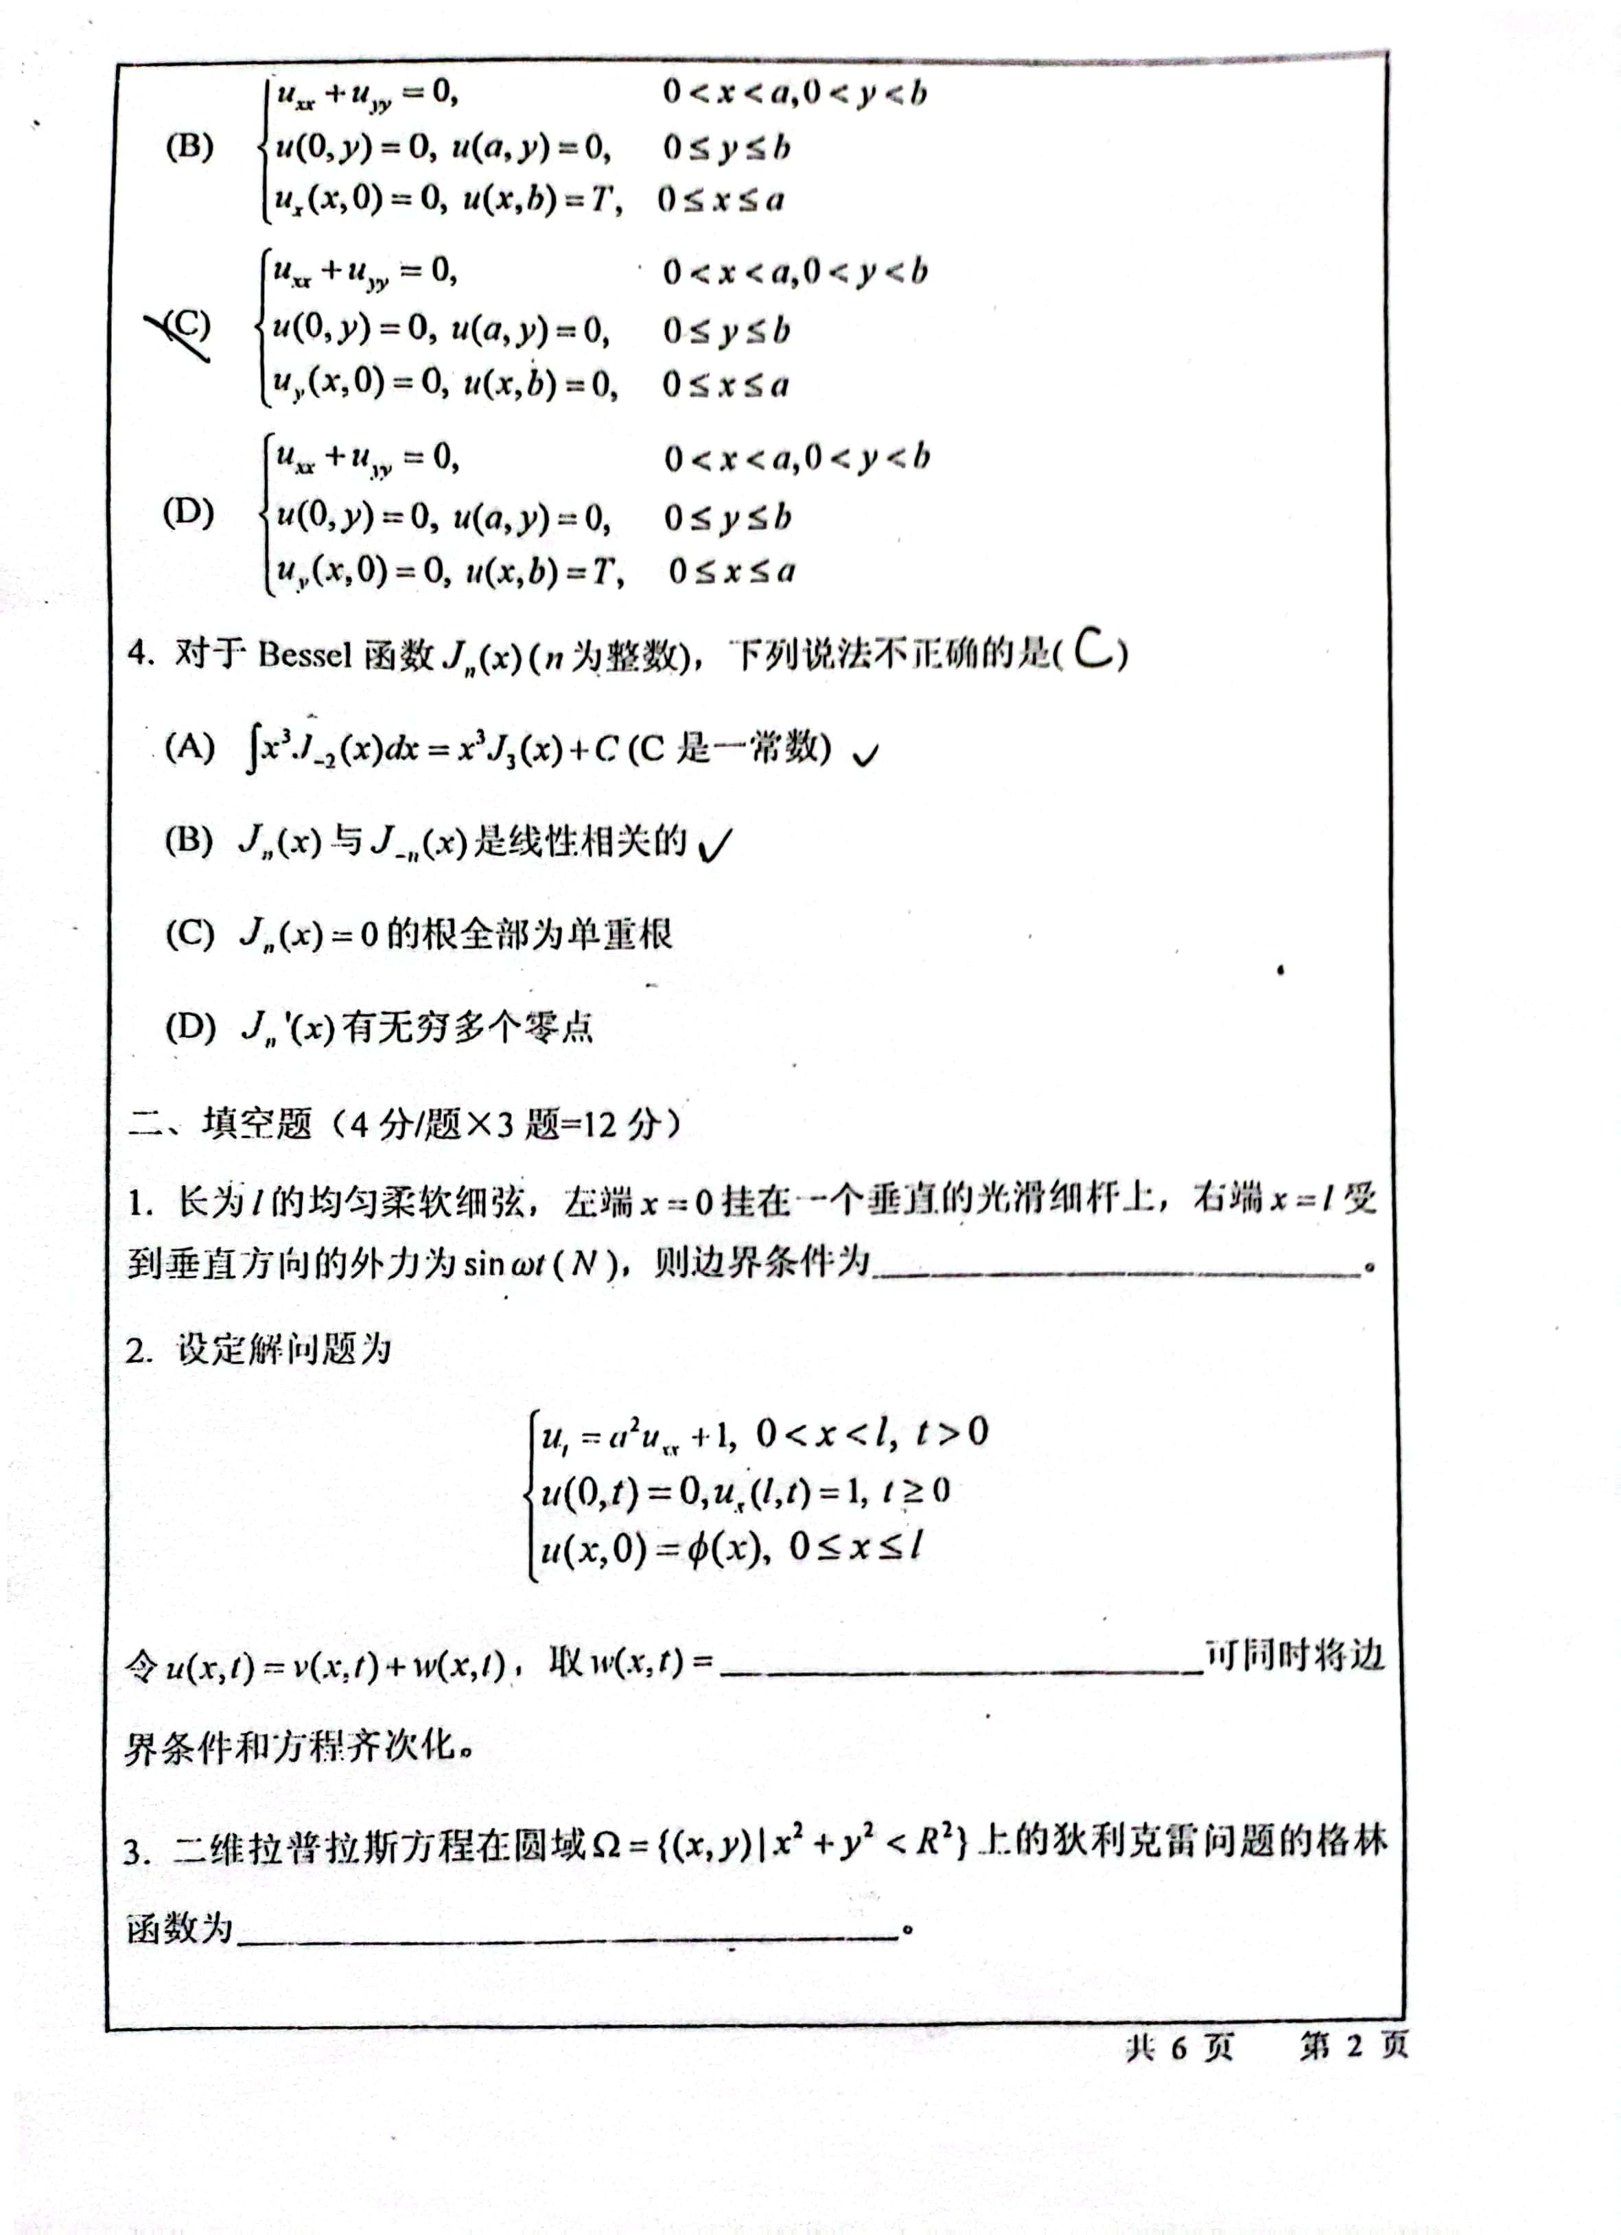
模型建立
选择/填空
Notes:
这可以作为最近的模型再训练系统的参考点
这使得模型再训 练成为在计算资源有限的情况下将视频分析扩展到更多视 频流的关键瓶颈。

Slide 9
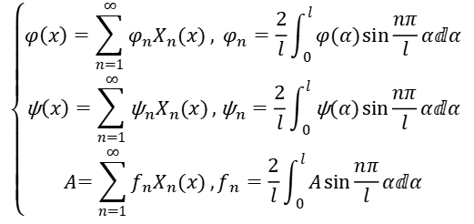
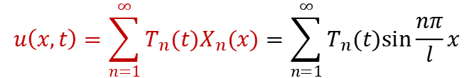




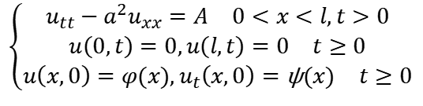
分离变量法
$$\left\{\begin{aligned}\begin{matrix}u_{tt}−a^{2}u_{xx}=A & 0<x<l,t>0\end{matrix} \\ \begin{matrix}u\left(0,t\right)=0,u\left(l,t\right)=0 & t≥0\end{matrix} \\ \begin{matrix}u\left(x,0\right)=φ(x),u_{t}\left(x,0\right)=\text{ψ}(x) & t≥0\end{matrix}\end{aligned}\right.$$
一、分离变量法解题步骤
其中$A$为常数
①求特征函数
利用边界条件
求特征值、特征函数
分离变量
特征值问题
$$u\left(x,t\right)=X\left(x\right)T(t)$$
$$\left\{\begin{aligned}\begin{matrix}X^{′′}\left(x\right)+\text{λ}X\left(x\right)=0 & 0<x<l\end{matrix} \\ X\left(0\right)=X\left(l\right)=0\end{aligned}\right.$$
$${\text{λ}}_{n}={\left(\frac{nπ}{l}\right)}^{2},X_{n}\left(x\right)=\sin{\frac{nπ}{l}x},n=1,2,3$$
②正交分解
$$\left\{\begin{aligned}{φ\left(x\right)=\sum_{n=1}^{∞}{φ_{n}X_{n}(x)}, φ}_{n}=\frac{2}{l}\int_{0}^{l}{φ(α)}\sin{\frac{nπ}{l}αⅆα} \\ \text{ψ}\left(x\right)=\sum_{n=1}^{∞}{{\text{ψ}}_{n}X_{n}(x)},{\text{ψ}}_{n}=\frac{2}{l}\int_{0}^{l}{\text{ψ}(α)}\sin{\frac{nπ}{l}αⅆα} \\ A{=\sum_{n=1}^{∞}{f_{n}X_{n}(x)},f}_{n}=\frac{2}{l}\int_{0}^{l}{A}\sin{\frac{nπ}{l}αⅆα}\end{aligned}\right.$$
$$u\left(x,t\right)=\sum_{n=1}^{∞}{T_{n}(t)X_{n}(x)}=\sum_{n=1}^{∞}{T_{n}(t)\sin{\frac{nπ}{l}x}}$$
Notes:
这可以作为最近的模型再训练系统的参考点
这使得模型再训 练成为在计算资源有限的情况下将视频分析扩展到更多视 频流的关键瓶颈。

Slide 10
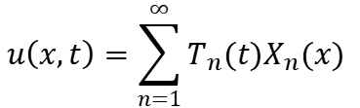





分离变量法
$$\left\{\begin{aligned}\begin{matrix}u_{tt}−a^{2}u_{xx}=A & 0<x<l,t>0\end{matrix} \\ \begin{matrix}u\left(0,t\right)=0,u\left(l,t\right)=0 & t≥0\end{matrix} \\ \begin{matrix}u\left(x,0\right)=φ(x),u_{t}\left(x,0\right)=\text{ψ}(x) & t≥0\end{matrix}\end{aligned}\right.$$
一、分离变量法解题步骤
其中$A$为常数
③应用待定系数法确定$T_{n}(t)$
$$\left\{\begin{aligned}\begin{matrix}{T_{n}}^{′′}\left(t\right)+{a^{2}\text{λ}}_{n}T_{n}\left(t\right)=f_{n} & t≥0\end{matrix} \\ T_{n}\left(0\right)=φ_{n},T_{n}^{′}\left(0\right)={\text{ψ}}_{n}\end{aligned}\right.$$
④求解$T_{n}(t)$
通解$T_{n}\left(t\right)=c_{n}\cos{\frac{nπa}{l}t+d_{n}\sin{\frac{nπa}{l}t}+\frac{f_{n}}{{a^{2}\text{λ}}_{n}}}$
利用初值条件,求解$c_{n},d_{n}$
$$u\left(x,t\right)=\sum_{n=1}^{∞}{T_{n}(t)X_{n}(x)}$$
Notes:
齐次通解+特解

Slide 11
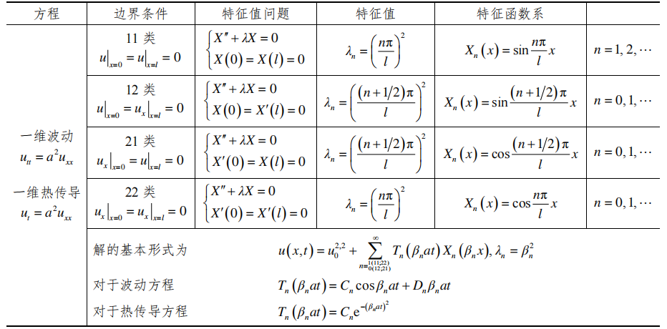
分离变量法
二、一维弦振动、热传导方程对应的特征值问题、特征值和特征函数系
Notes:
这可以作为最近的模型再训练系统的参考点
这使得模型再训 练成为在计算资源有限的情况下将视频分析扩展到更多视 频流的关键瓶颈。

Slide 12
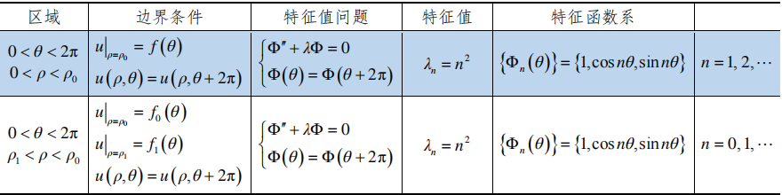
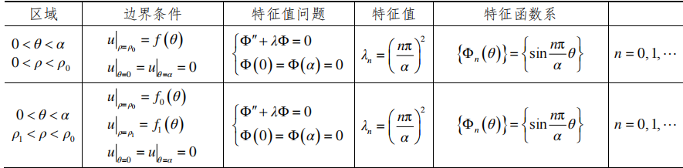
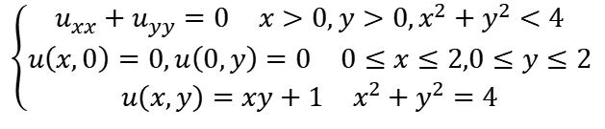
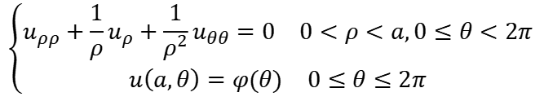
$$\left\{\begin{aligned}\begin{matrix}u_{ρρ}+\frac{1}{ρ}u_{ρ}+\frac{1}{ρ^{2}}u_{θθ}=0 & 0<ρ<a,0≤θ<2π\end{matrix} \\ \begin{matrix}u\left(a,θ\right)=φ(θ) & 0≤θ≤2π\end{matrix}\end{aligned}\right.$$
分离变量法
三、Laplace方程的边值问题
$$\left\{\begin{matrix}\begin{matrix}u_{xx}+u_{yy}=0 & x>0,y>0,x^{2}+y^{2}<4\end{matrix} \\ \begin{matrix}u\left(x,0\right)=0,u\left(0,y\right)=0 & 0≤x≤2,0≤y≤2\end{matrix} \\ \begin{matrix}u\left(x,y\right)=xy+1 & x^{2}+y^{2}=4\end{matrix}\end{matrix}\right.$$
利用极坐标$x=ρ\cos{θ},y=ρ\sin{θ}$
圆域
环域
扇形域
扇环域
Notes:
这可以作为最近的模型再训练系统的参考点
这使得模型再训 练成为在计算资源有限的情况下将视频分析扩展到更多视 频流的关键瓶颈。

Slide 13
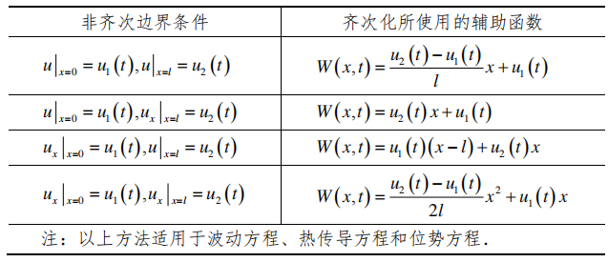
分离变量法
四、非齐次边界条件齐次化
Notes:
这可以作为最近的模型再训练系统的参考点
这使得模型再训 练成为在计算资源有限的情况下将视频分析扩展到更多视 频流的关键瓶颈。

Slide 14
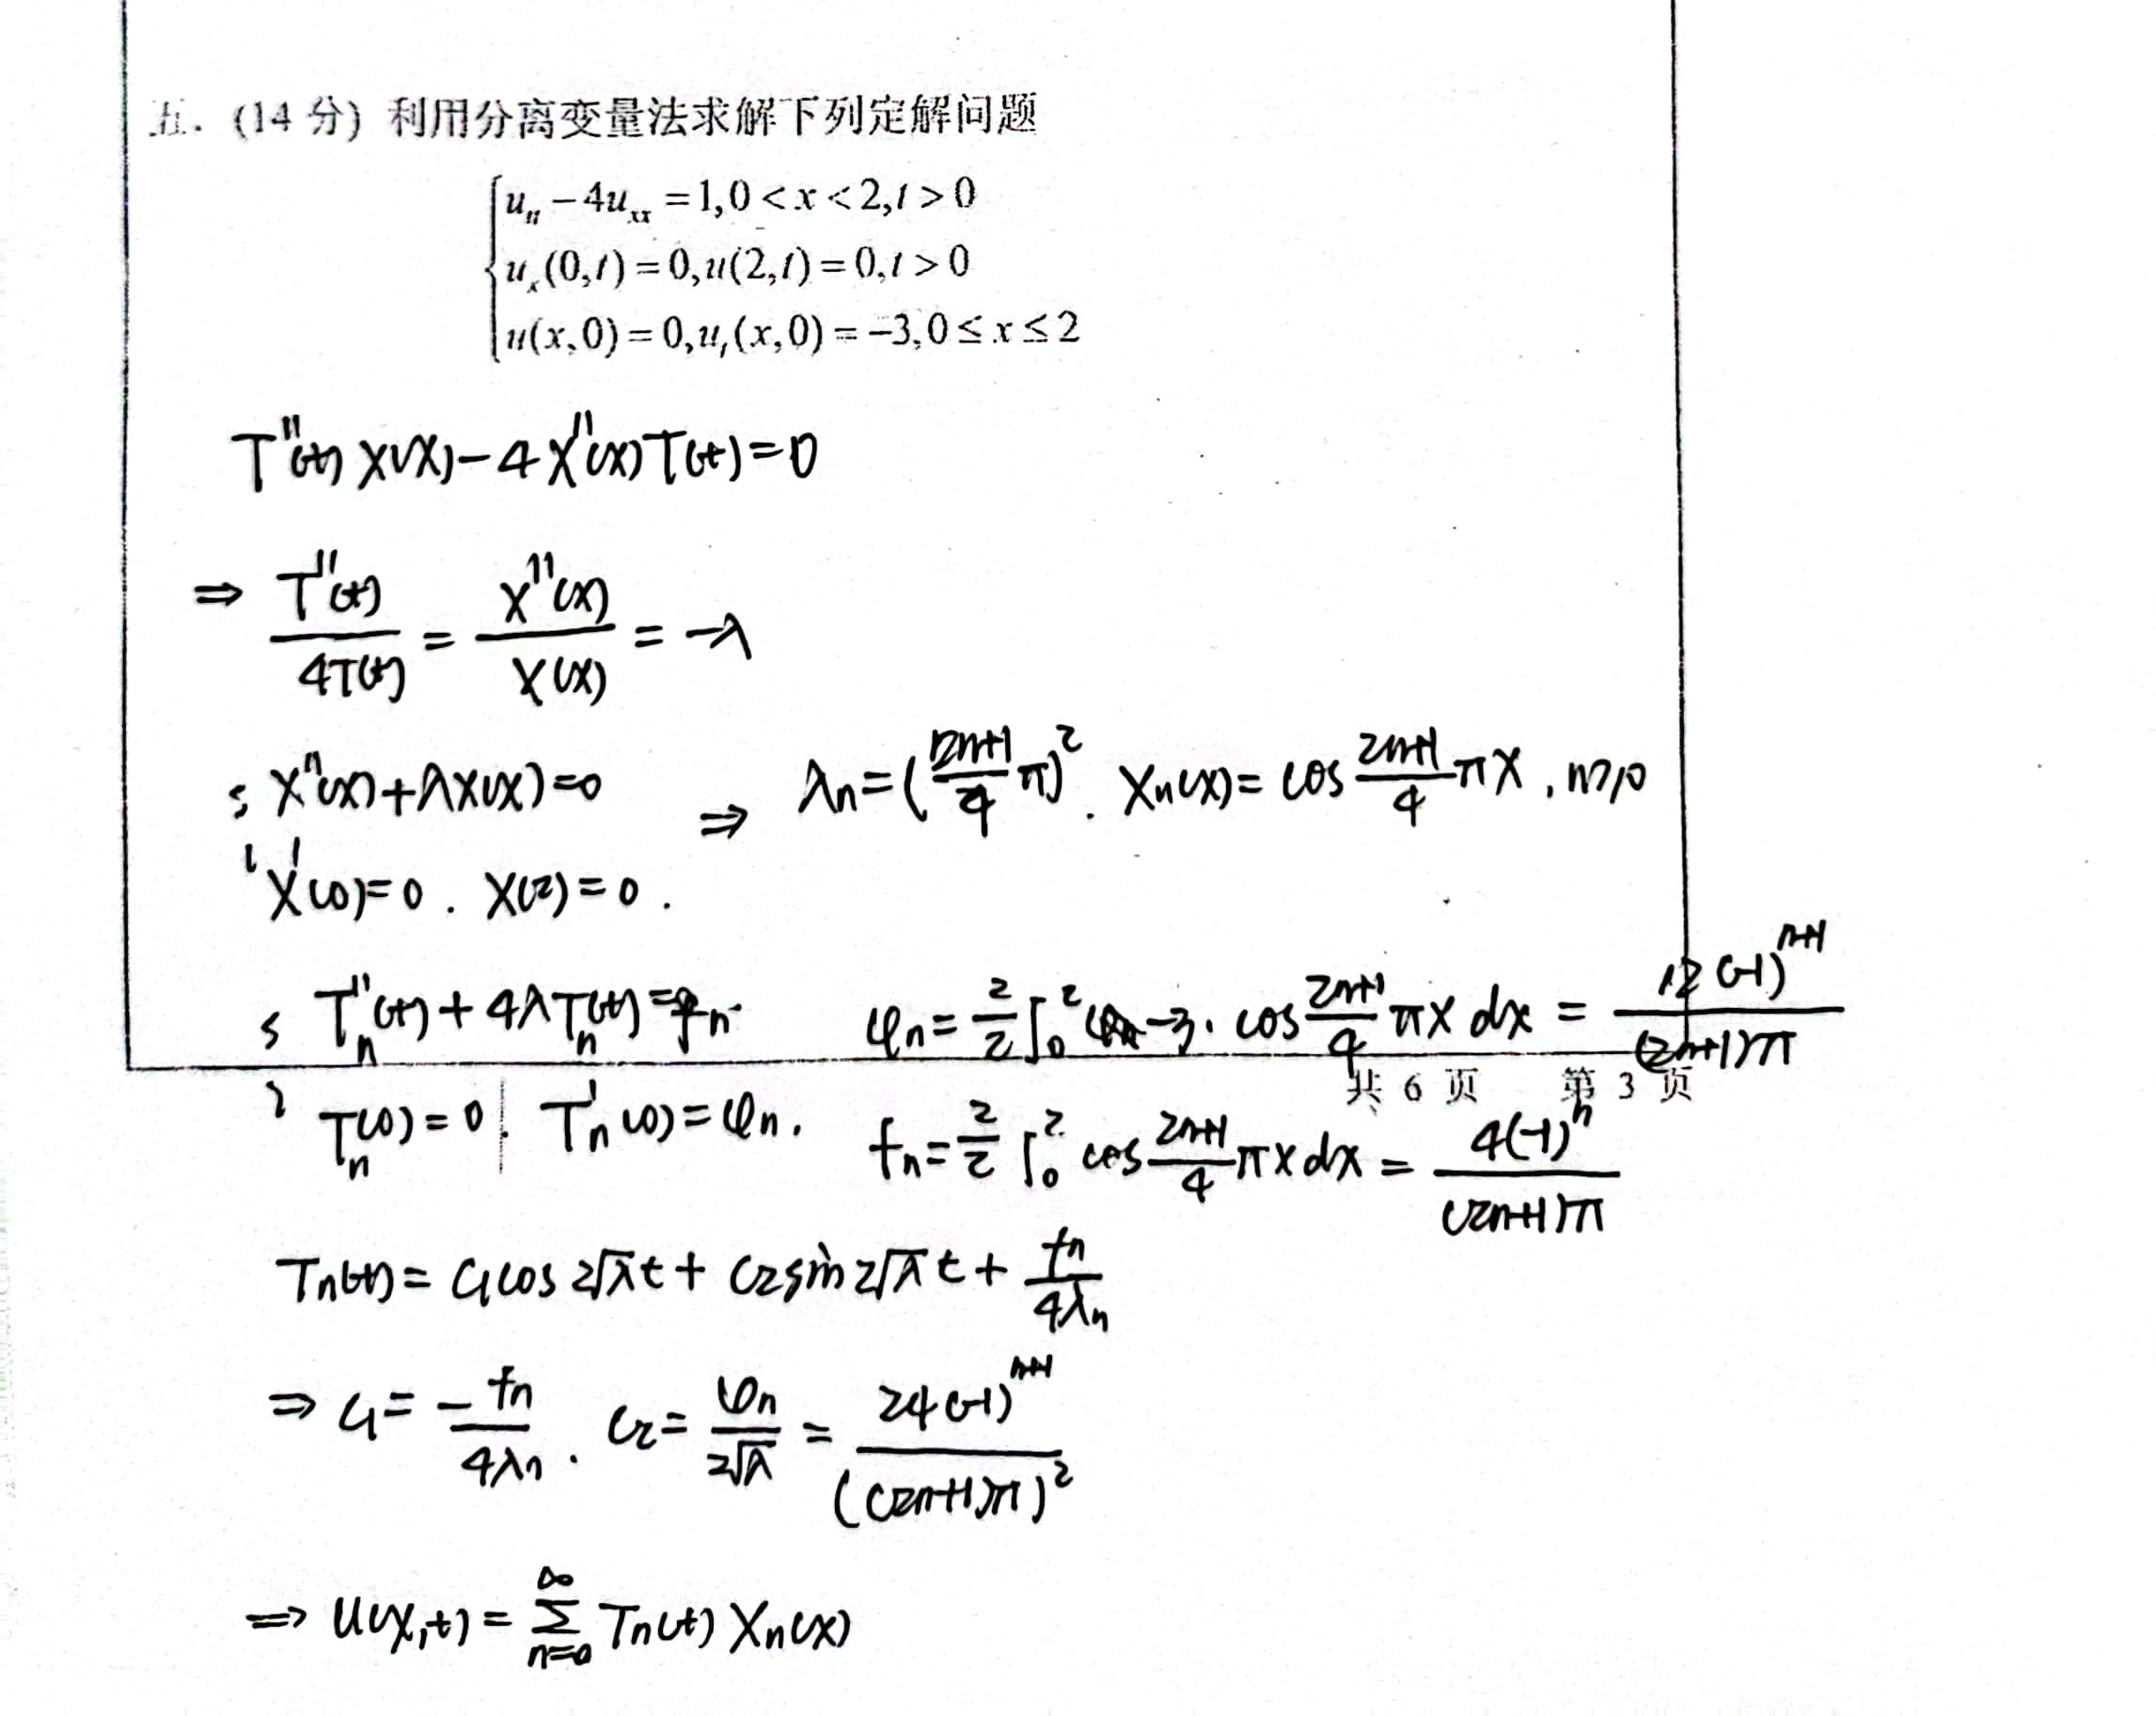
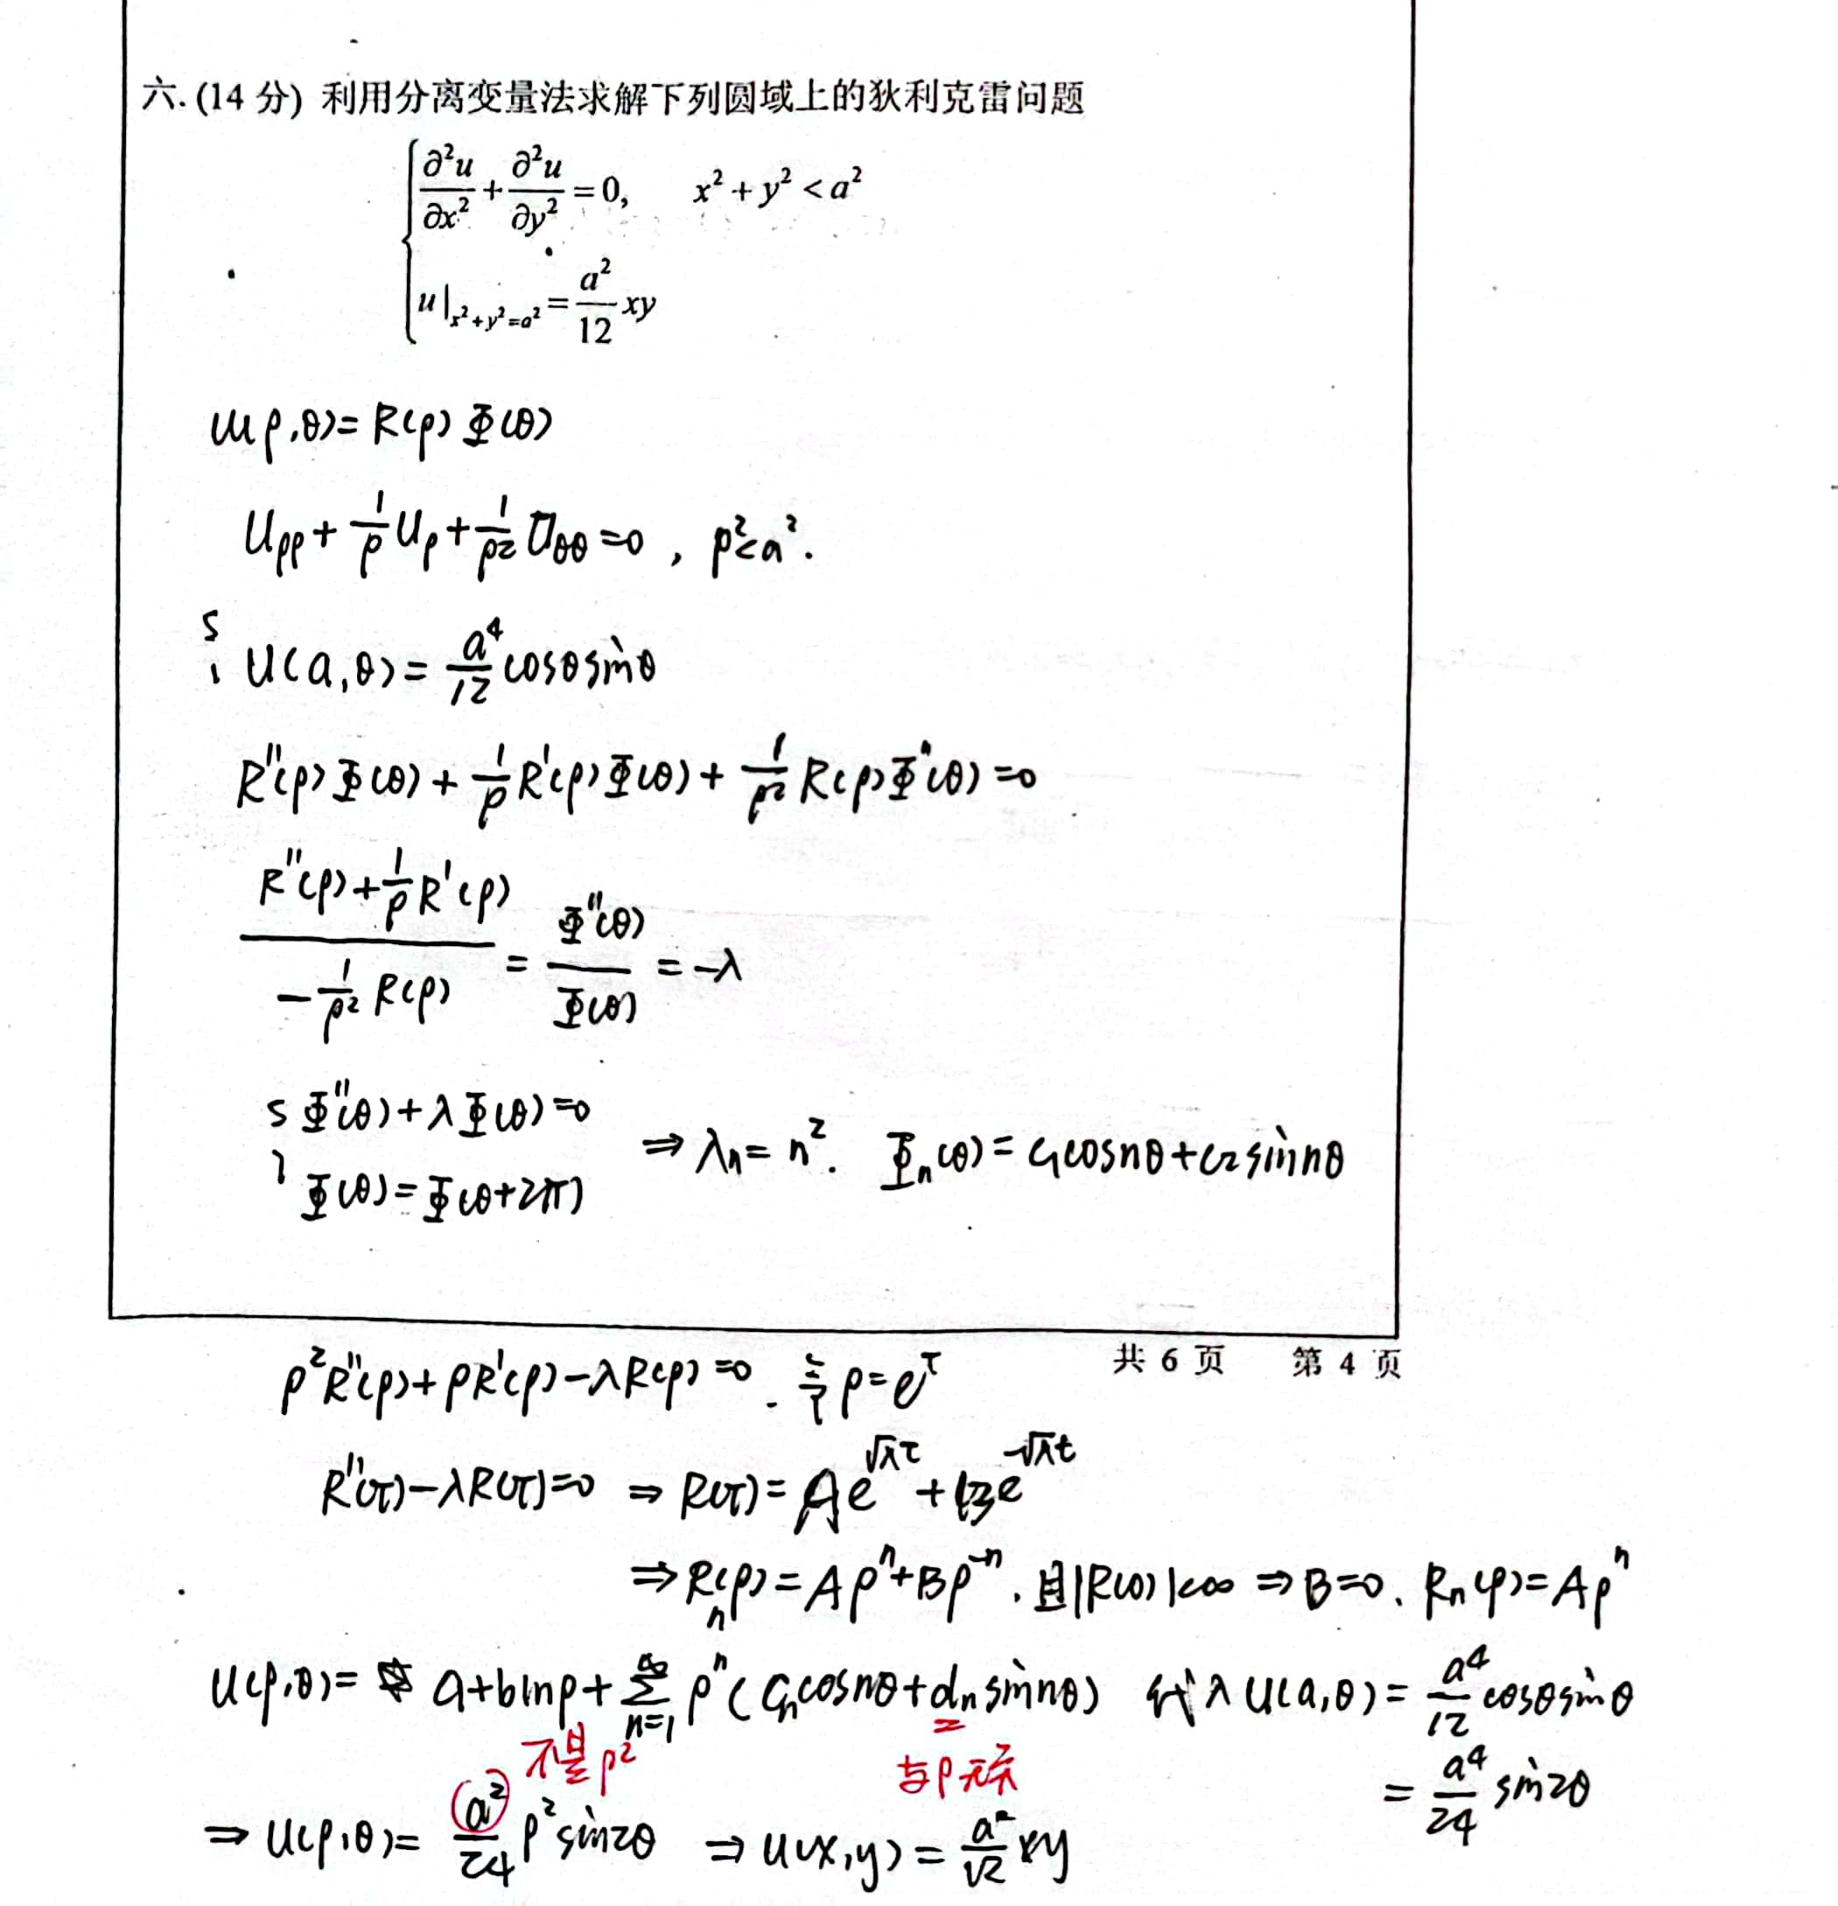
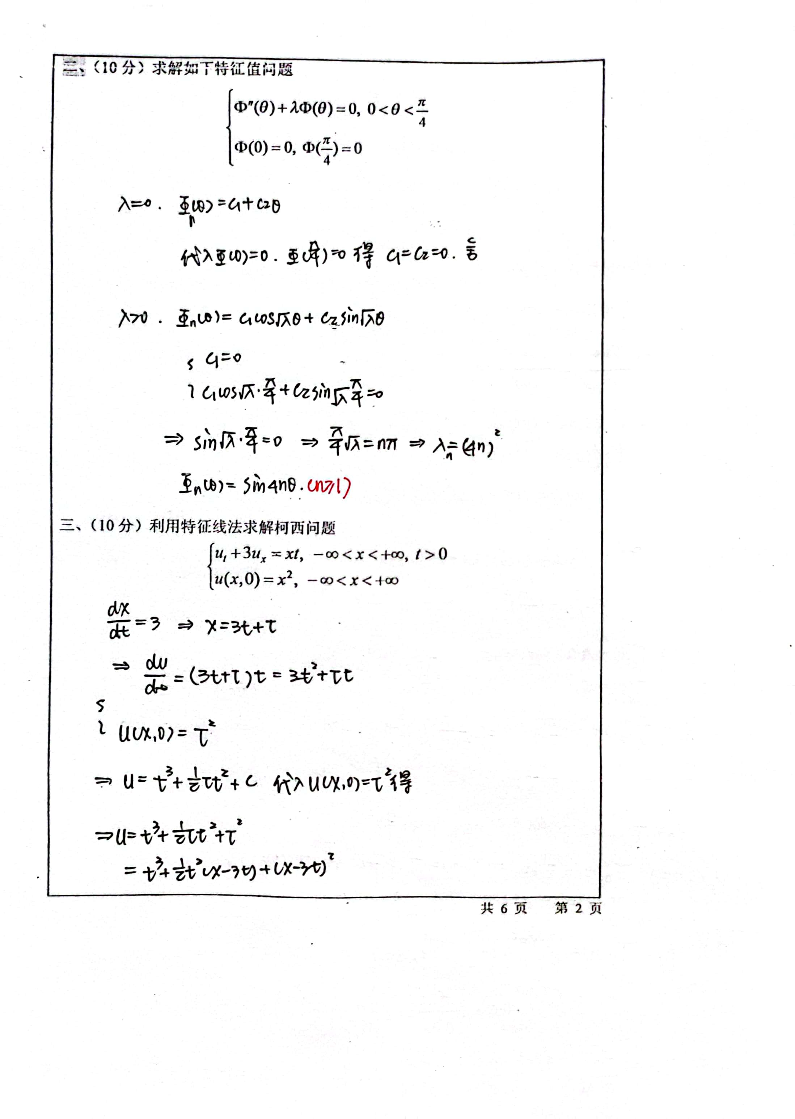
分离变量法（大题）
Notes:
这可以作为最近的模型再训练系统的参考点
这使得模型再训 练成为在计算资源有限的情况下将视频分析扩展到更多视 频流的关键瓶颈。

Slide 15
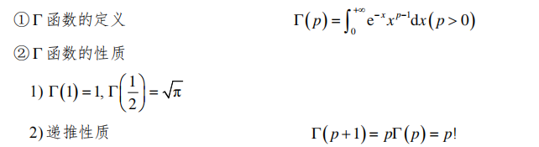
贝塞尔函数
一、 函数的定义和性质
Notes:
这可以作为最近的模型再训练系统的参考点
这使得模型再训 练成为在计算资源有限的情况下将视频分析扩展到更多视 频流的关键瓶颈。

Slide 16
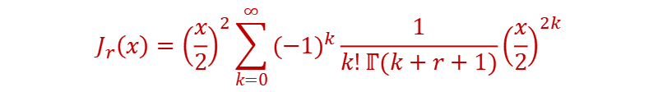


贝塞尔函数
二、贝塞尔方程
$r$阶贝塞尔方程
$$x^{2}y^{′′}+xy^{′}+\left(x^{2}−r^{2}\right)y=0$$
$$J_{r}\left(x\right)={\left(\frac{x}{2}\right)}^{2}\sum_{k=0}^{∞}{{(−1)}^{k}\frac{1}{k!ℾ(k+r+1)}{\left(\frac{x}{2}\right)}^{2k}}$$
$r$阶贝塞尔函数
任意$r≥0$， $r$阶贝塞尔方程的通解可表示为
$$y\left(x\right)={cJ}_{r}\left(x\right)+dN_{r}\left(x\right)$$
$r>0且$不为整数时，通解也可表示为
$$y\left(x\right)={cJ}_{r}\left(x\right)+dJ_{−r}\left(x\right)$$
Notes:
这可以作为最近的模型再训练系统的参考点
这使得模型再训 练成为在计算资源有限的情况下将视频分析扩展到更多视 频流的关键瓶颈。

Slide 17





贝塞尔函数
三、贝塞尔函数性质
$①$奇偶性
$$J_{n}\left(x\right)={(−1)}^{n}J_{n}\left(−x\right)$$
$②$零点分布
$$③递推公式$$
$${{(x^{−n}J}_{n}\left(x\right))}^{′}={−x}^{−n}J_{n+1}\left(x\right)$$
$${{(x^{n}J}_{n}\left(x\right))}^{′}=x^{n}J_{n−1}\left(x\right)$$
$J_{n−1}\left(x\right)+$ $J_{n+1}\left(x\right)=\frac{2n}{x}$ $J_{n}\left(x\right)$
$J_{n−1}\left(x\right)−$ $J_{n+1}\left(x\right)=2J_{n}^{′}\left(x\right)$
Notes:
这可以作为最近的模型再训练系统的参考点
这使得模型再训 练成为在计算资源有限的情况下将视频分析扩展到更多视 频流的关键瓶颈。

Slide 18
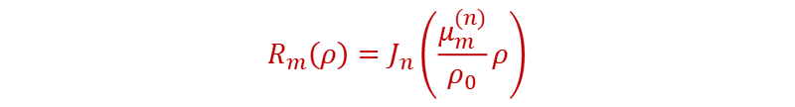
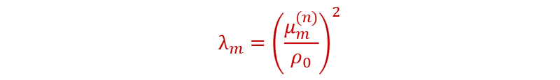

贝塞尔函数
四、贝塞尔方程特征值问题
$第一类$边界条件下贝塞尔方程的特征值和特征函数
$$\left\{\begin{aligned}\begin{matrix}ρ^{2}R^{′′}\left(ρ\right)+ρR^{′}\left(ρ\right)+\left(λρ^{2}−n^{2}\right)R\left(ρ\right)=0 & 0<ρ<ρ_{0}\end{matrix} \\ \begin{matrix}R\left(ρ_{0}\right)=0 & \left|R\left(0\right)\right|<+∞\end{matrix}\end{aligned}\right.$$
$$λ_{m}={\left(\frac{μ_{m}^{(n)}}{ρ_{0}}\right)}^{2}$$
$$R_{m}\left(ρ\right)=J_{n}\left(\frac{μ_{m}^{(n)}}{ρ_{0}}ρ\right)$$
特征值
特征函数
Notes:
这可以作为最近的模型再训练系统的参考点
这使得模型再训 练成为在计算资源有限的情况下将视频分析扩展到更多视 频流的关键瓶颈。

Slide 19
贝塞尔函数
四、贝塞尔方程特征值问题
$第一类$边界条件下贝塞尔方程的特征值和特征函数
$$\left\{\begin{aligned}\begin{matrix}ρ^{2}R^{′′}\left(ρ\right)+ρR^{′}\left(ρ\right)+\left(λρ^{2}−n^{2}\right)R\left(ρ\right)=0 & 0<ρ<ρ_{0}\end{matrix} \\ \begin{matrix}R\left(ρ_{0}\right)=0 & \left|R\left(0\right)\right|<+∞\end{matrix}\end{aligned}\right.$$
$$λ_{m}={\left(\frac{μ_{m}^{(n)}}{ρ_{0}}\right)}^{2}$$
$$R_{m}\left(ρ\right)=J_{n}\left(\frac{μ_{m}^{(n)}}{ρ_{0}}ρ\right)$$
特征值
特征函数
Notes:
这可以作为最近的模型再训练系统的参考点
这使得模型再训 练成为在计算资源有限的情况下将视频分析扩展到更多视 频流的关键瓶颈。

Slide 20
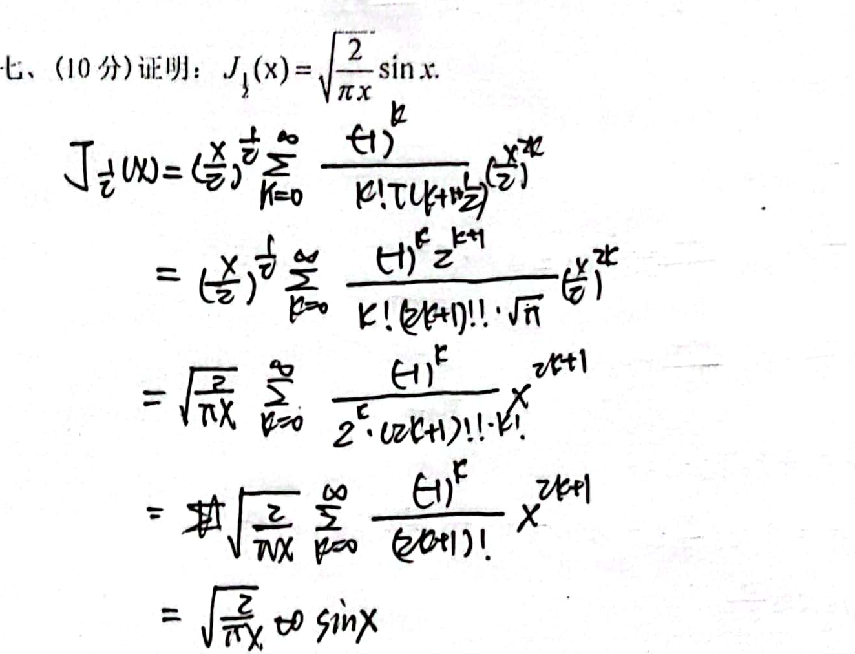
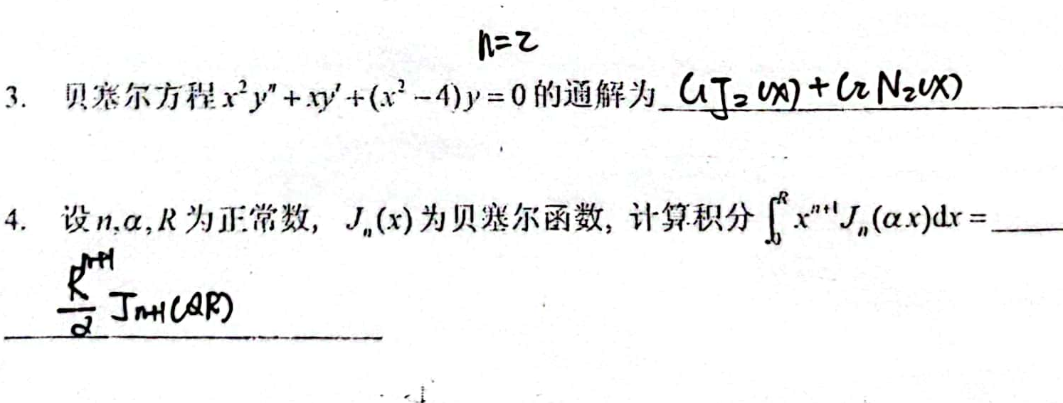
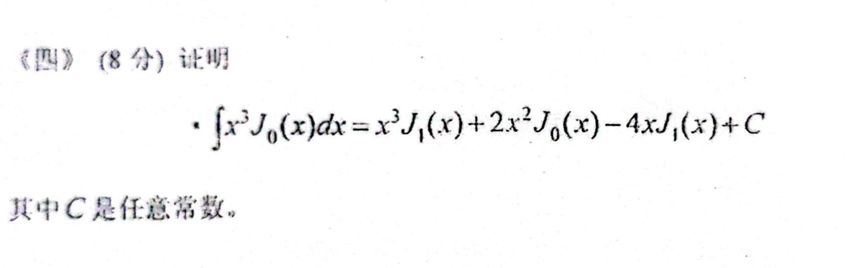
贝塞尔函数（选择/填空/证明）
Notes:
这可以作为最近的模型再训练系统的参考点
这使得模型再训 练成为在计算资源有限的情况下将视频分析扩展到更多视 频流的关键瓶颈。

Slide 21
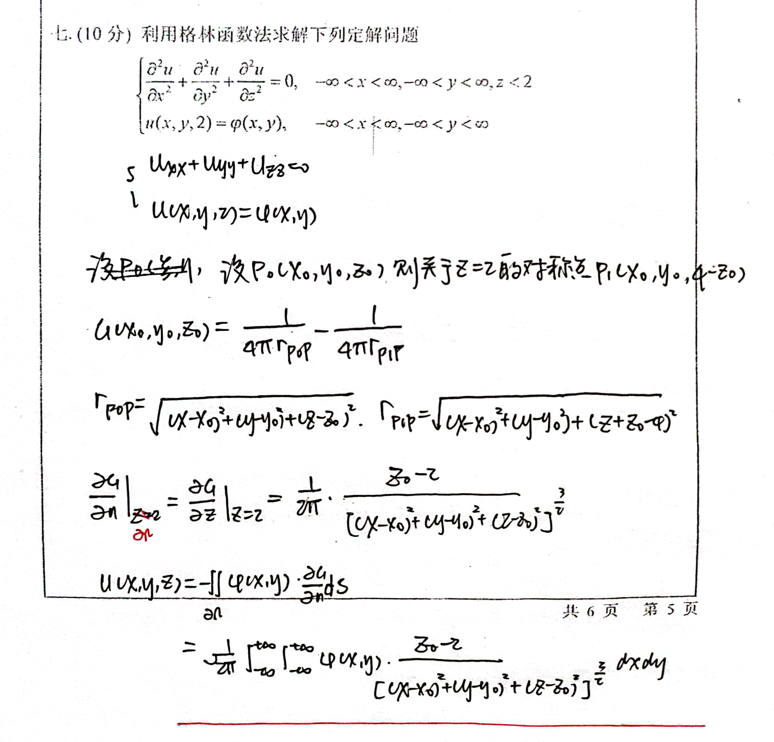
格林函数法（选填/大题）
特征线法（大题）
Notes:
这可以作为最近的模型再训练系统的参考点
这使得模型再训 练成为在计算资源有限的情况下将视频分析扩展到更多视 频流的关键瓶颈。

Slide 22
PART 3
学习经验分享

Slide 23
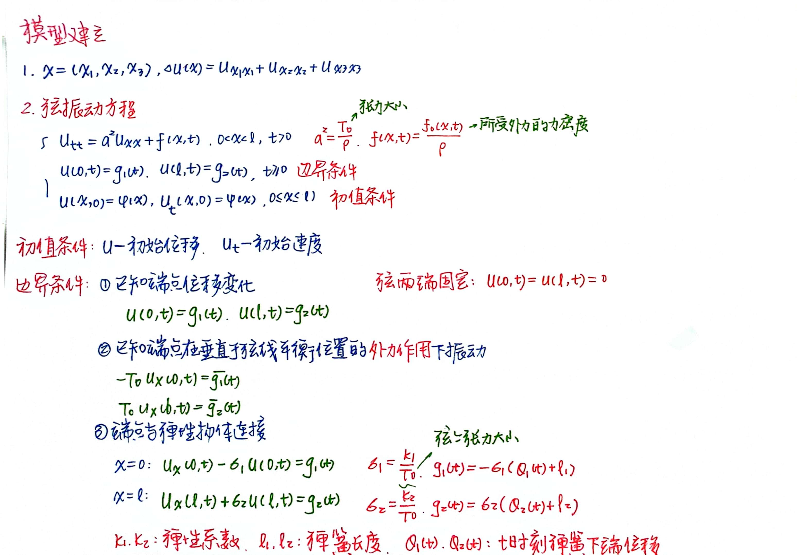
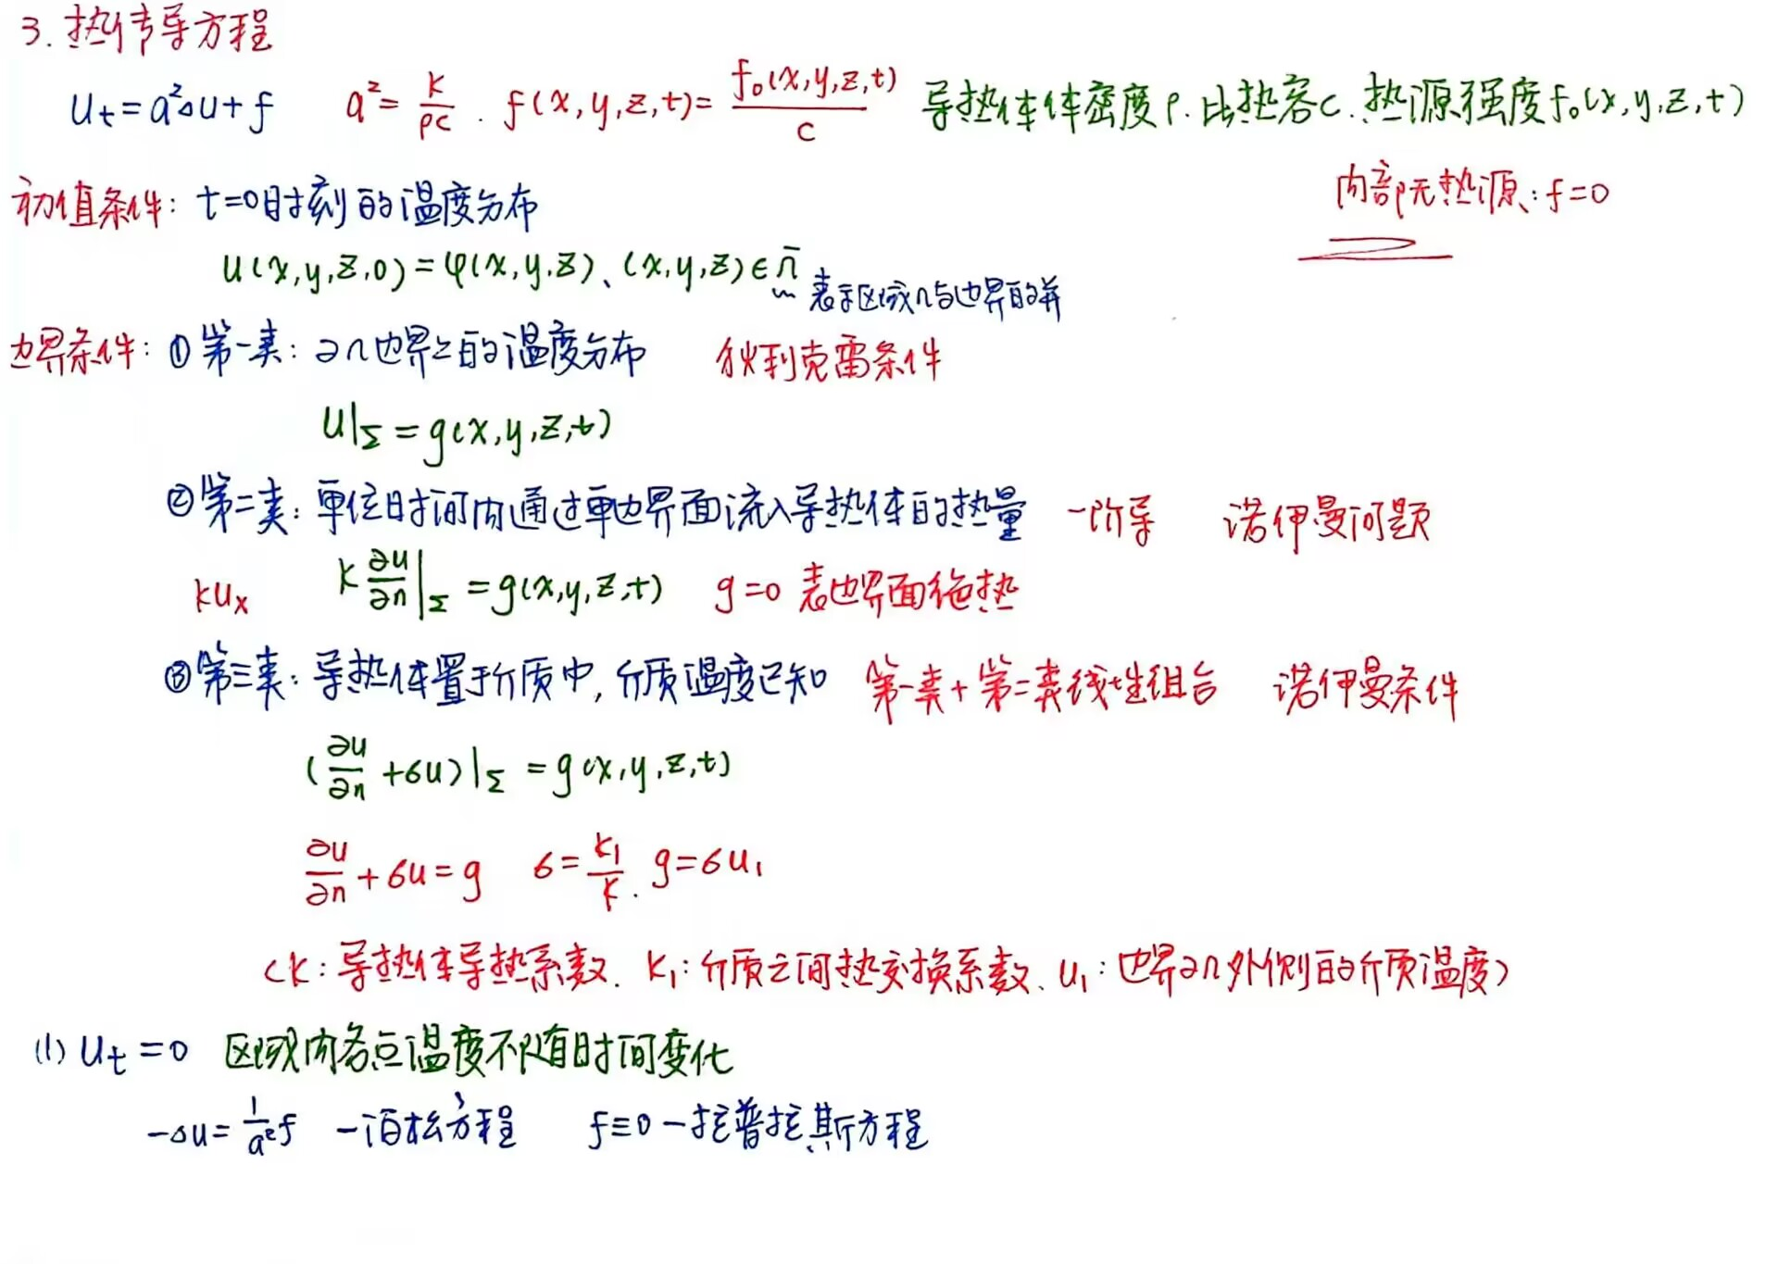
1. 课堂很重要
2. 复习以课本为主，课后习题巩固知识
3. 笔记提炼重要的知识点、易错点
Notes:
这可以作为最近的模型再训练系统的参考点
这使得模型再训 练成为在计算资源有限的情况下将视频分析扩展到更多视 频流的关键瓶颈。

Slide 24
THANK YOU

